Slide 1
Практическая работа №23
Организация работ по изготовлению свадебного торта
Выполнил работу студент
Рассохин Егор Сергеевич
ИНБО-10-23
Notes:
Оригинальные шаблоны для презентаций: https://presentation-creation.ru/powerpoint-templates.html
Бесплатно и без регистрации.

Slide 2
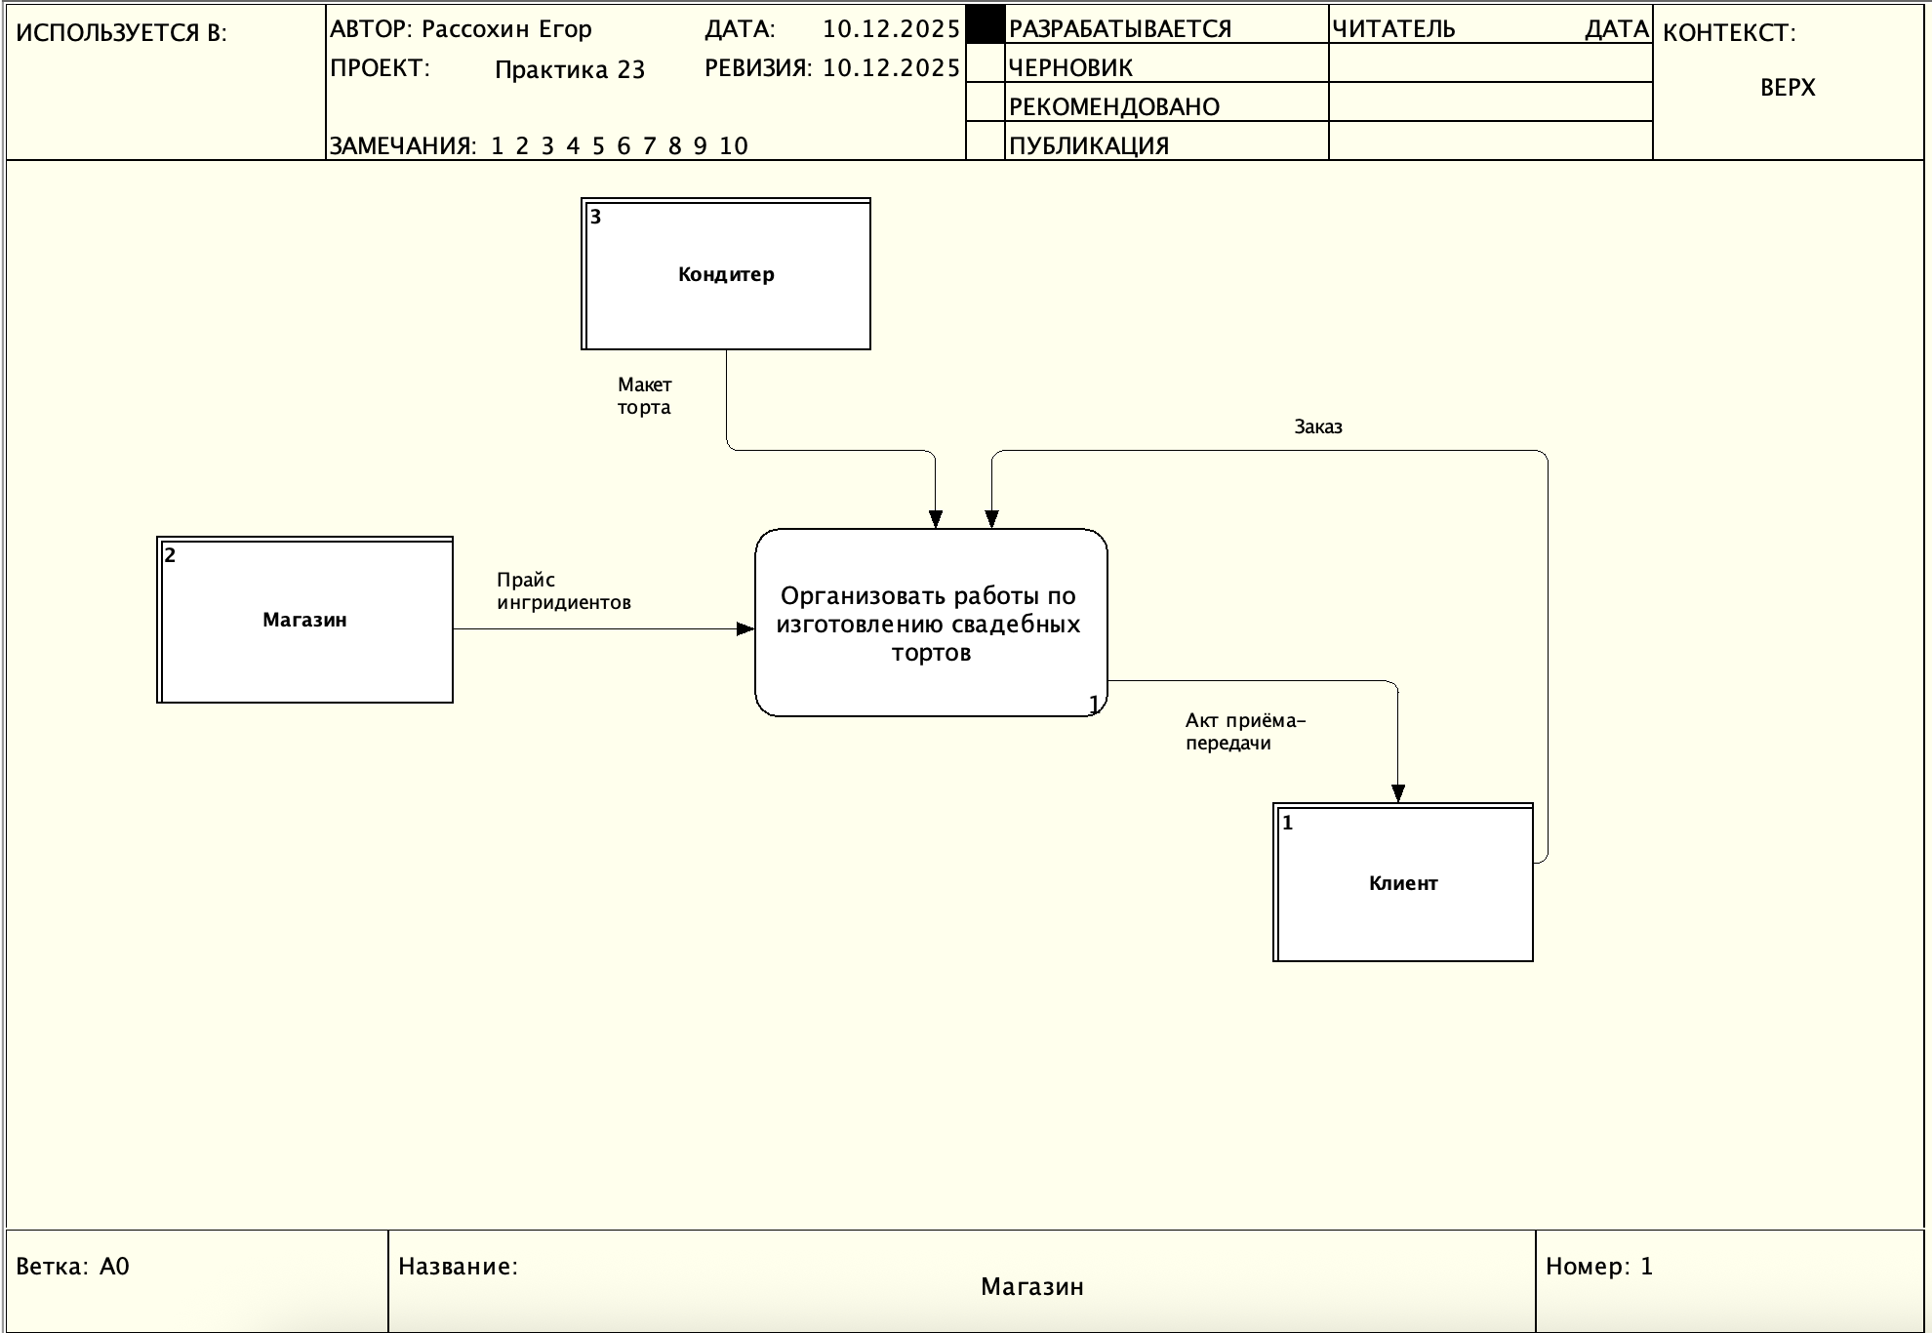
Контекстная диаграмма

Slide 3
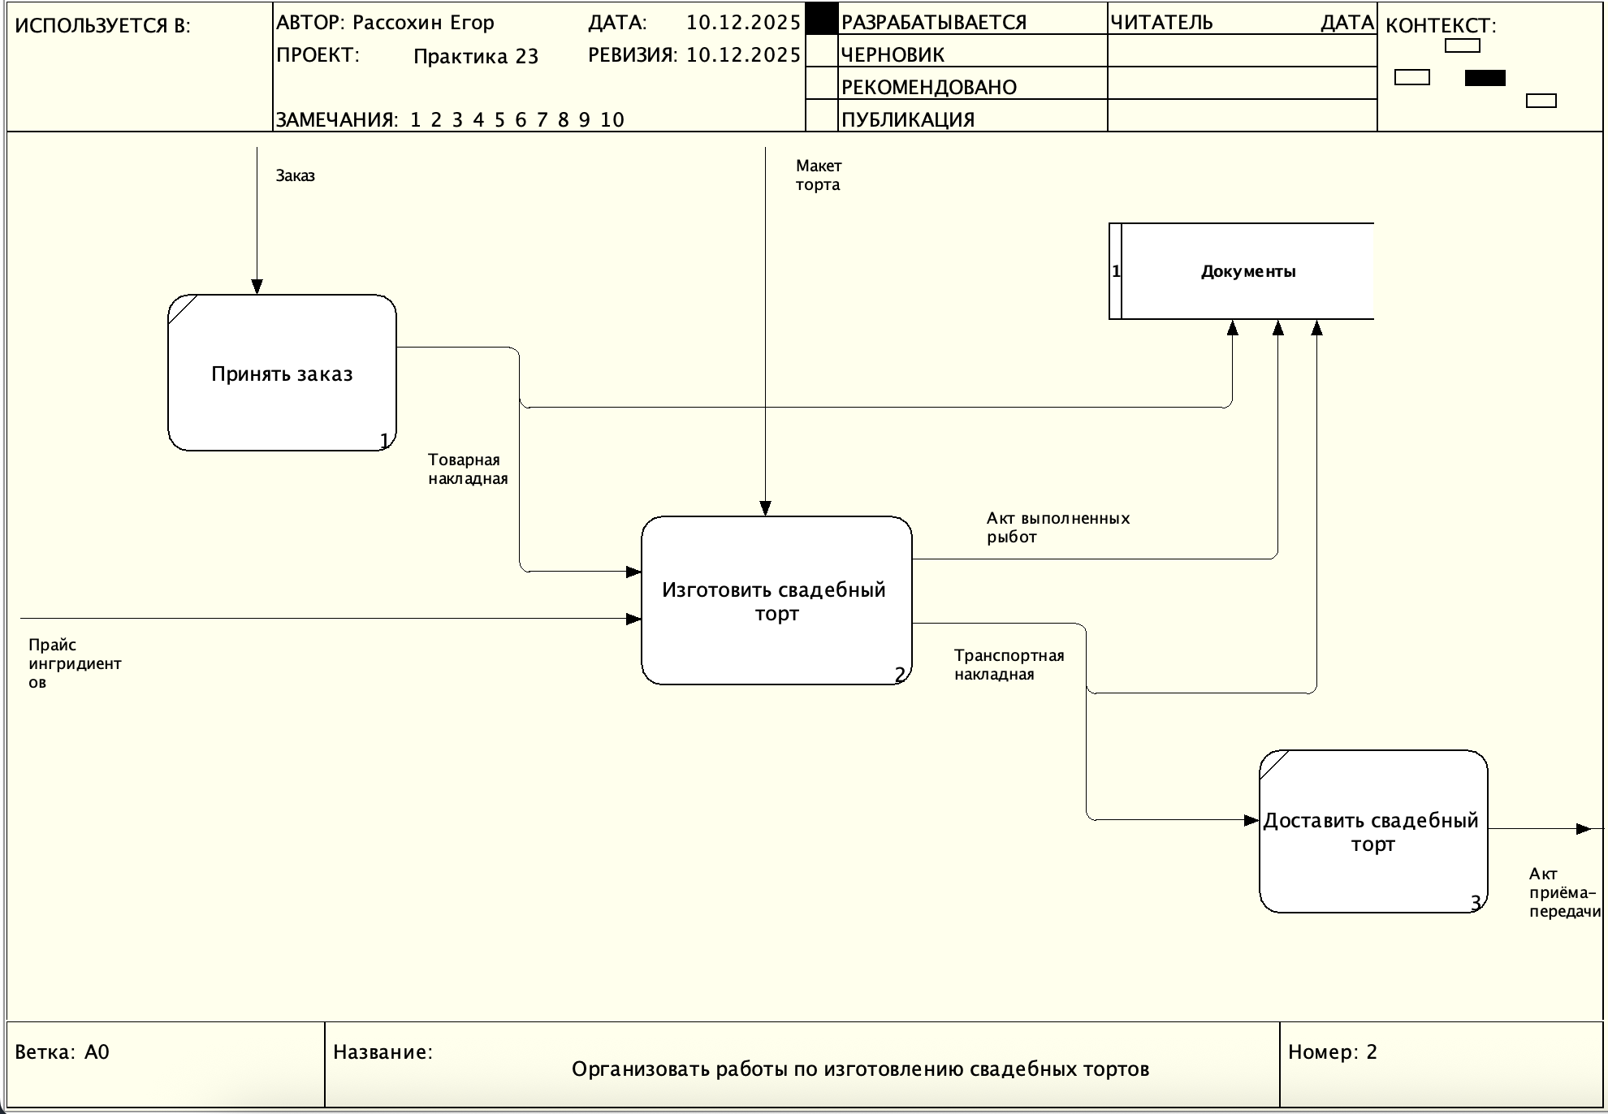
Декомпозиция

Slide 4
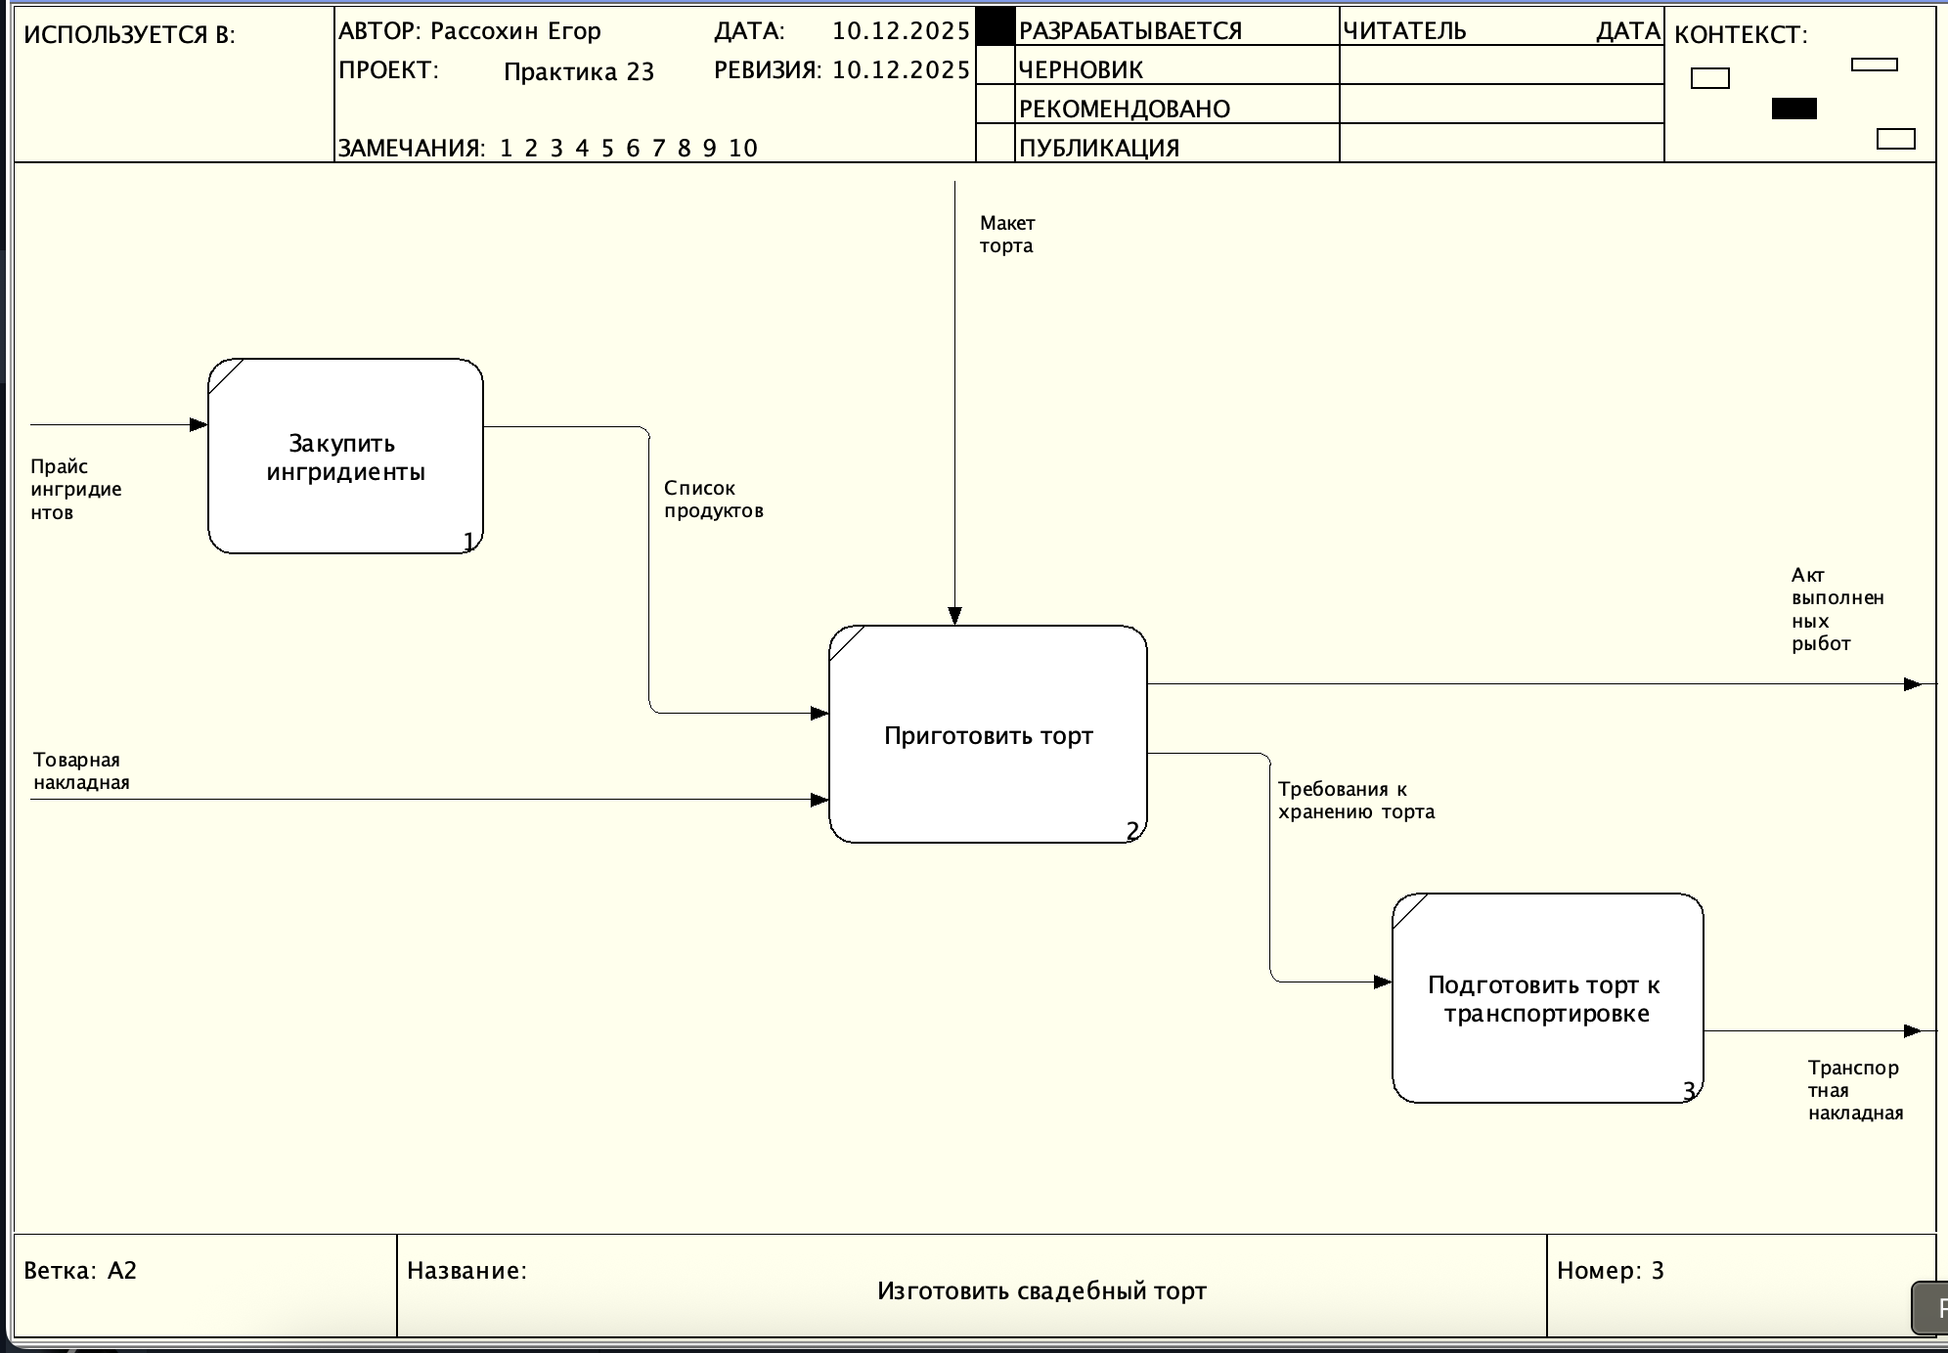
Декомпозиция подпроцесса

Slide 5
Текстовое описание
Субъекты:
Кондитер, магазин и клиент
Движение информации:
Процесс инициируется заказом клиента, далее кондитер формирует макет,
закупаются ингредиенты и запускается процесс приготовления торта.
Как только торт становится готов, он передается в службу доставки с требованиями
к транспортировке. В конце формируется акт приёмки-передачи торта.
Хранилище:
В рамках работы реализовано хранилище «документы»,
для хранения информации и документов, полученных при
изготовлении торта.

Slide 6
Спасибо за внимание!

